Slide 1

REPUBLIKA E SHQIPËRISË
MINISTRIA E ARSMIT, SPORTIT DHE RINISË
DREJTORIA RAJONALE E ARSIMIT PARAUNIVERSITAR KORCË
ZYRA VENDORE ARSIMORE ELBASAN
SHKOLLA JO-PUBLIKE 12-VJEÇARE “RAHMA SCHOOL”
VITI SHKOLLOR 2022-2023
Fusha / Lënda: Matematikë
Projekt
Zbatime të matematikës në jetën e përditshme

Slide 2
Rezultatet e të nxënit
Nxënësi:
Bën blerje të produkteve ushqimore në supermarket
Llogarit çmimet e veshjeve pas uljes me një përqindje të caktuar
Tregon rolin e matematikës në fizikë
Bën zhvendosje paralel me koordinata në rrjet koordinativ
Zbaton njohuritë matematikore në mjekësi
Ilustron shembuj të përdorimit të matematikës në kriminalistikë
Llogarit kohën e udhëtimit

Slide 3
Rezultatet e të nxënit
Nxënësi:
Gjen probabilitetin për një ngjarje të caktuar
Interpreton diagramët me shtylla
Parashikon motin për ditën e nesërme
Trajton problematikat në rolin e moderatorëve
Ndërton makete me ndërtesat me format e trupave gjeometrikë

Slide 4
Rëndësia e matematikës
Matematika krahasohet me token nga e cila bimët marrin ujin dhe kripërat minerale
Matematika krahasohet me diellin që ngroh dhe ndriçon çdo gjallesë

Slide 5
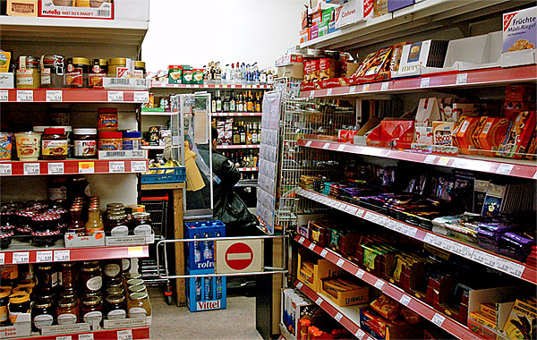
Blerje në supermarket
Llogarit sasinë dhe çmimet e produkteve ushqimore të blera

Slide 6
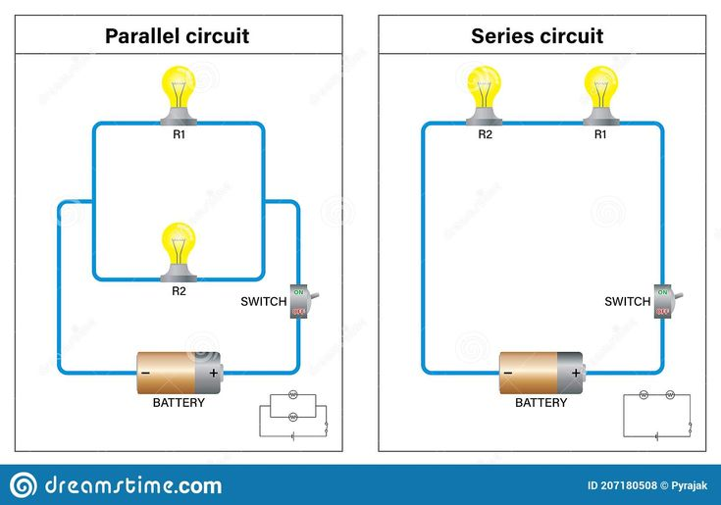
Zbatime të matematikës në fizikë
Ndërtimi i qarkut me lidhje në seri dhe lidhjes në paralel
Formulat për lidhjen në seri
Formulat për lidhjen në paralel

Slide 7
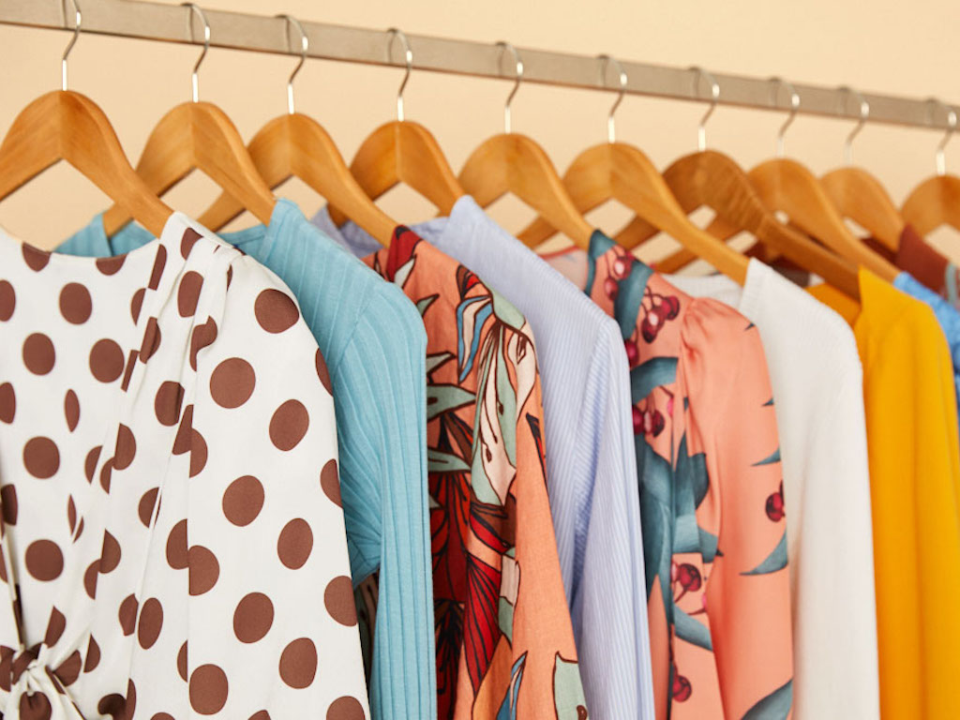
Ulje çmimesh për veshjet
Llogarit çmimin e veshjeve pas uljes me një përqindje të caktuar

Slide 8

Udhëtim pune në Ankara
Prerje biletash
Kohëzgjatja e udhëtimit
Çmimi i biletave

Slide 9
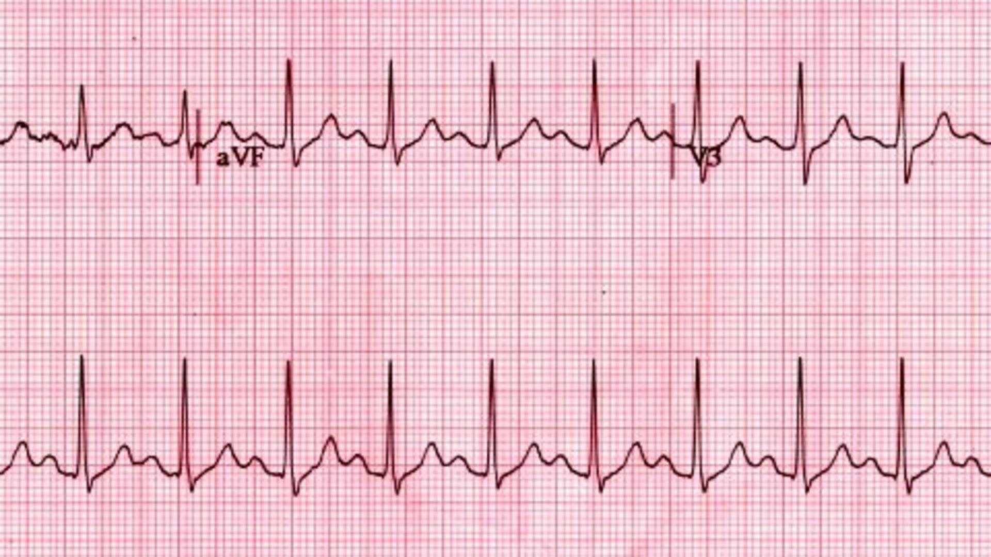
Vizitë te doktoresha e zemrës në ambulancë
Llogarit sasitë në mg të medaikamenteve
Lexon dhe interpreton grafikun e EKG-së
Tregon vlerat e presionit të gjakut, shprehur me raport

Slide 10
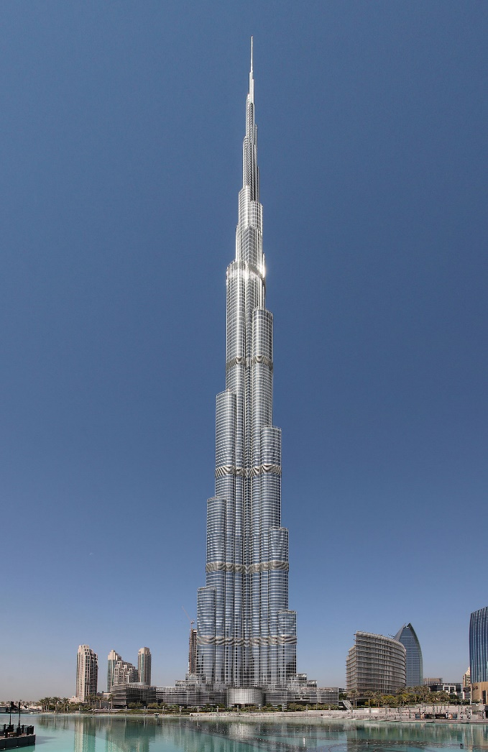
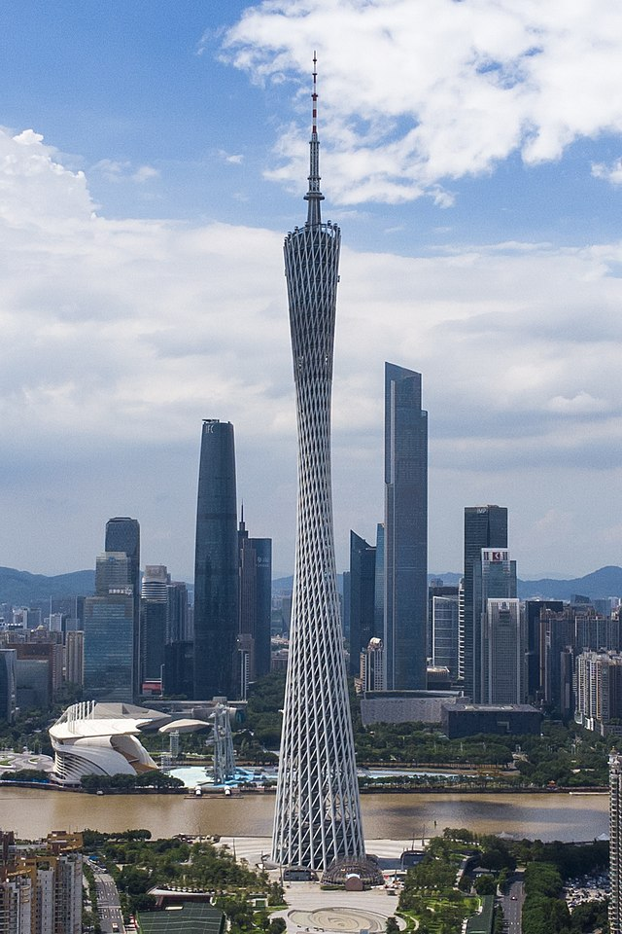
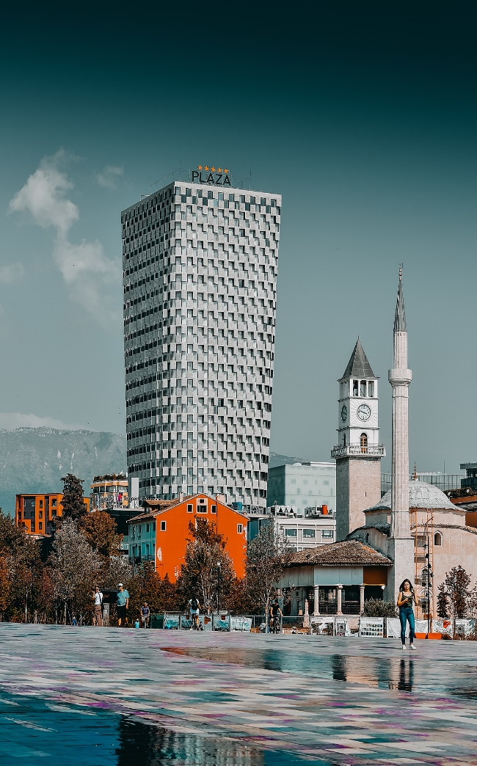
Maket me ndërtesat me formë gjeometrike

Slide 11
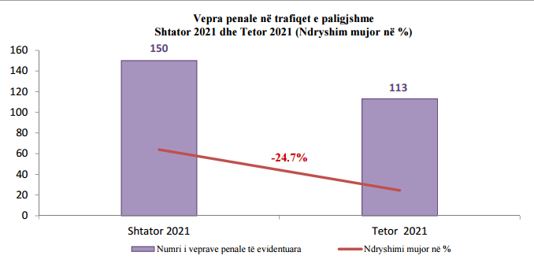
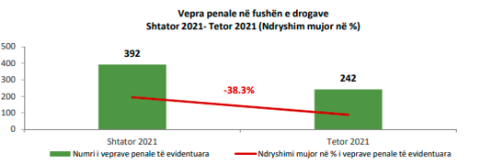
Zbatime të matematikës në kriminalistikë
Raporti për veprat penale
Raporti për dhunën në familje
Raporti për braktisjen e fëmijëve
Raporti për përdorimin e lëndëve narkotike

Slide 12
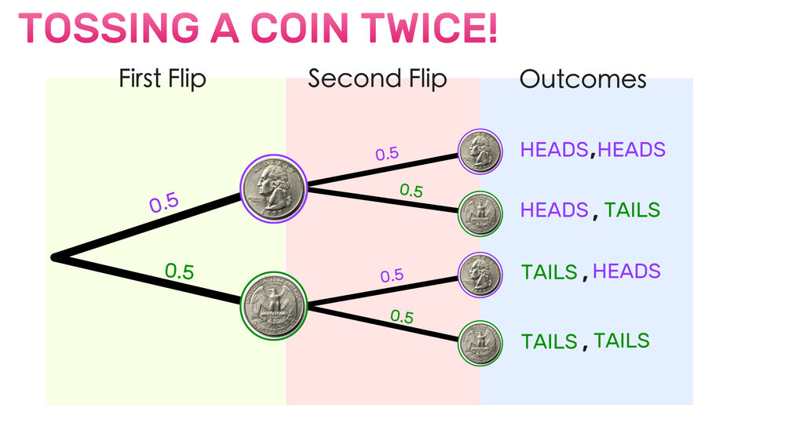
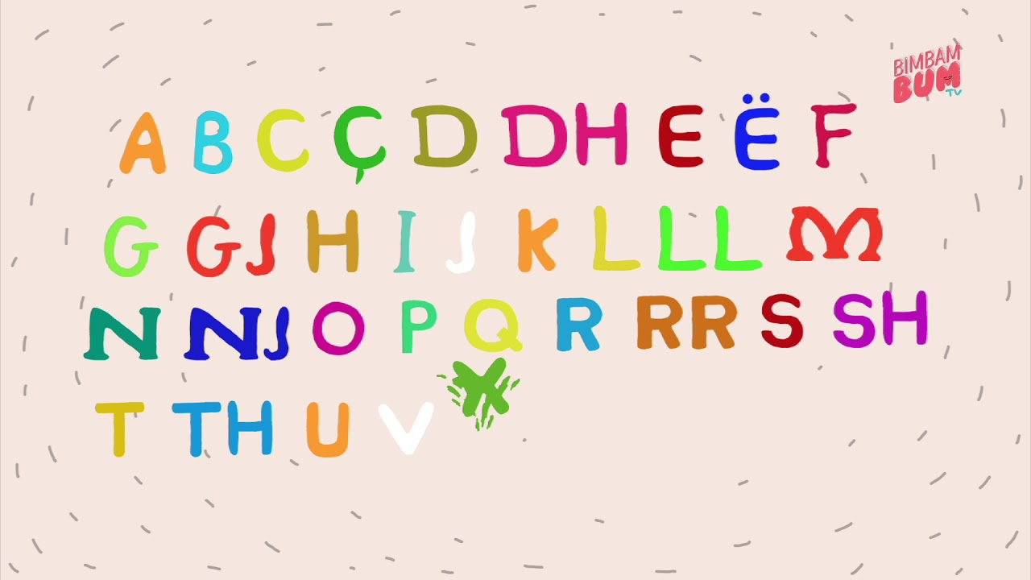
Intervistë nga tematika “Probabiliteti”
Hedhim një monedhë dy here
Shkronjat dyshe në alfabetin shqip
Numrat e thjeshtë në bashkësinë e numrave

Slide 13

Emisioni Investigativ “Fiks Fare”
Trajtohet çështja e rritjes së pensioneve
Bëhet një llogaritje e shpenzimeve të një çifti pensionistësh gjatë një muaji

Slide 14
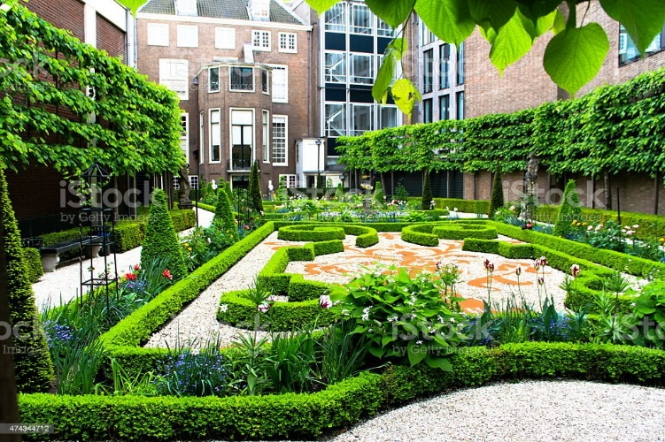
Udhëtim imagjinar në rrjetin koordinativ nga Shqipëria drejt Monakos

Slide 15
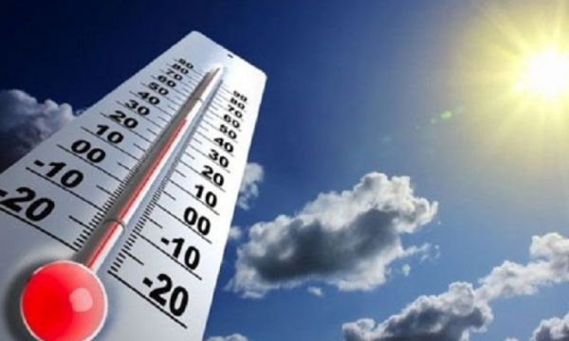
Parashikimi i motit
Vlerat e temperaturave gjatë një ditë më pas
Vlerat e shpejtësisë së erës
Vlerat e dallgëzimit të detit

Slide 16
.
FALEMINDERIT!

